Slide 1
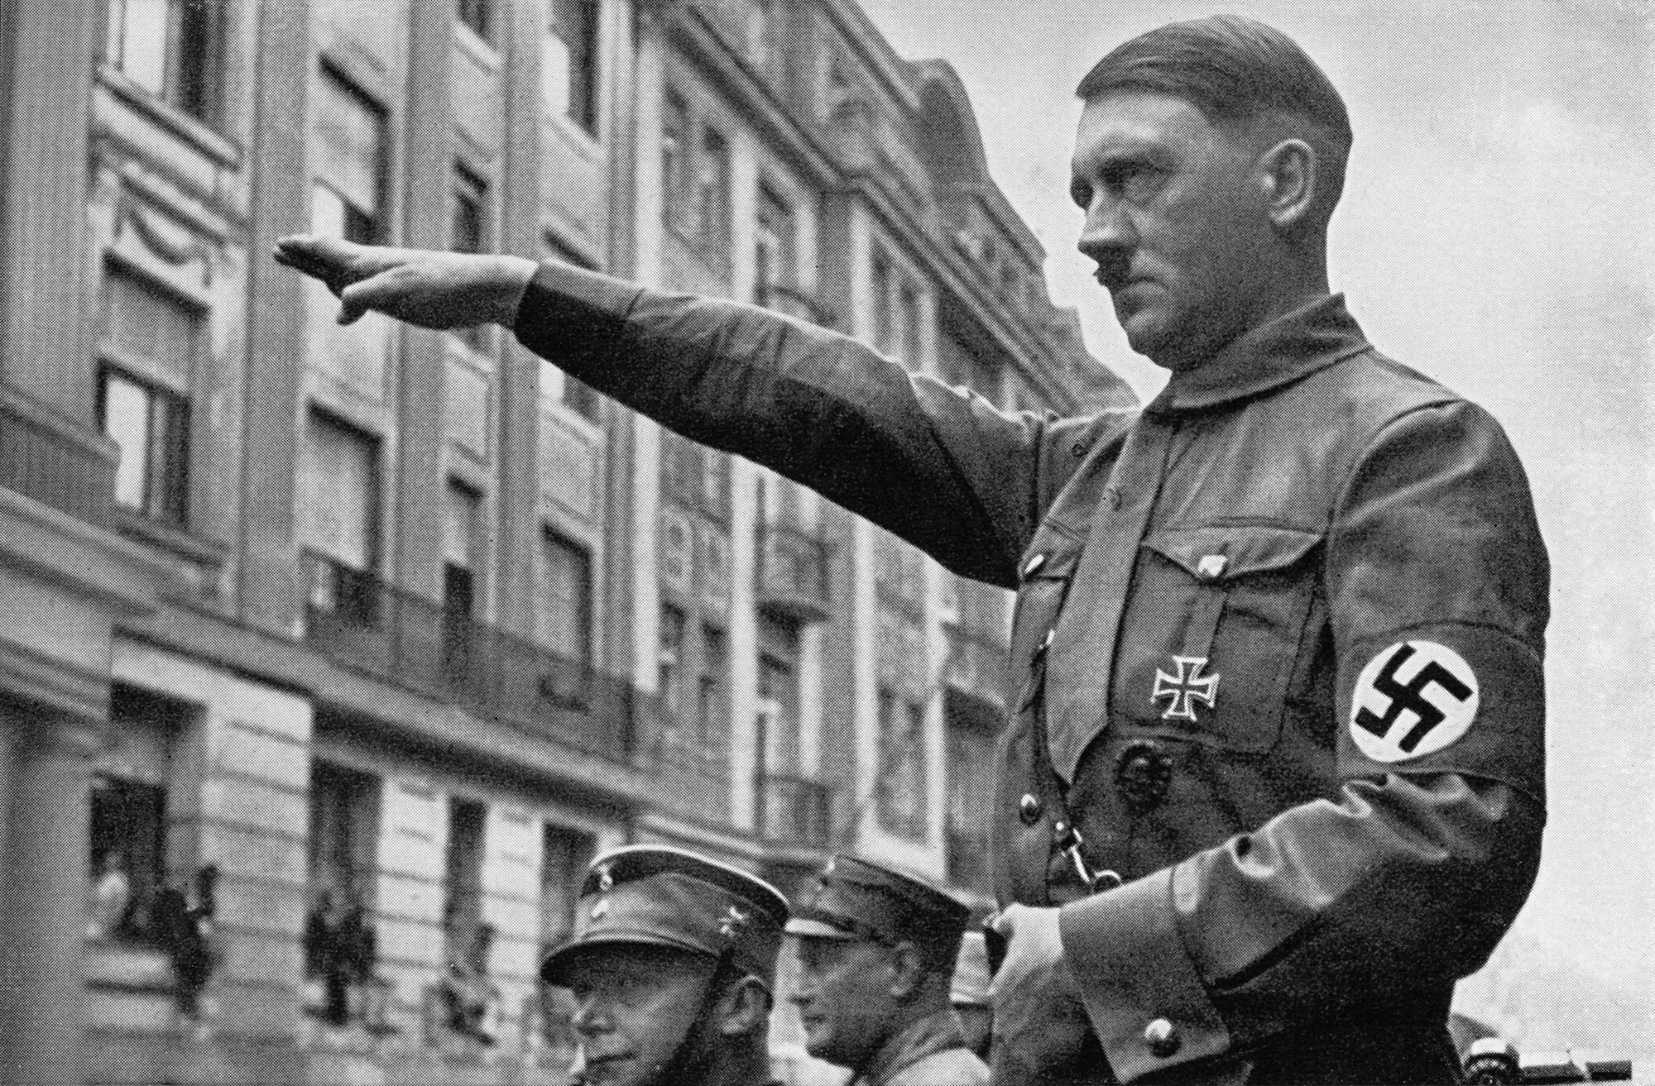
Nazisme og økonomisk krise i 1930’erne

Slide 2
Dagens plan:
1. Matrixgruppearbejde med nazistisk ideologi (sidste gang)
2. Fælles opsamling på nazistisk ideologi
3. Den økonomiske krise og jordskredsvalget i 1930 (gruppelæsning af baggrundstekst)

Slide 3
Mein kampf (s.30-31) | Nazistisk ideologi (s.31) | Racelæren (s.31) | Organismeteorien (s.32) | NSDAPs organisation og struktur (s.32-33)
Cecilie og Laura | Sara og Sarah | Maria og Maia | Mads Vind og Savannah | Marius
Marcus og William | Jeppe og Filippa | Isabella og August | Mikkel og Rasmus | Noah
 | Frederikke, og Alfred | Mads Lohmann og Johannes | Amiliah og Jonas | Benjamin

Slide 4
ARBEJDSOPGAVE i MATRIXGRUPPERNE (20 min)
I skiftes til at præsentere hver jeres del af den Nazistiske ideologi (10 min)
Derefter gennemgår vi i fællesskab

Slide 5
CL-grupper til læsning af s.37-40
Læsegrupper | Læser | Forklarer | Giver hovedpointe | Skriver ned
Læsegruppe 1 | Maia | Isabella | Laura | Jeppe
Læsegruppe 2 | William | Anna | Johannes | Mads Vind
Læsegruppe 3 | Alma | Marius | Mikkel | Maria
Læsegruppe 4 | Marcus | Filippa | Sarah | Benjamin
Læsegruppe 5 | Sara | Rasmus | Noah | Jonas
Læsegruppe 6 | Frederikke | Amiliah | Cecilie/Alfred | Savannah

Slide 6
ARBEJDSOPGAVER FOR GRUPPEN (30 min)
I skal læse s.37-40 i baggrundsteksten ”Krisen baner vejen for nazisterne” med de roller som I har fået fordelt.
DET VIL SIGE AT TEKSTEN SKAL LÆSES I FÆLLESSKAB!
I skal læse til og med afsnittet der hedder ”Hvem stemte på nazisterne?”
2. I skal i fællesskab besvare følgende spørgsmål til teksten I har læst:
Hvilke konsekvenser fik Børskrakket I Wall Street 1929 for Tyskland? (s.37-38)
Hvem var de store vindere ved jordskredsvalget i 1930? (s.38-40)
Hvilke befolkningsgrupper stemte på NSDAP i 1930?
I skal skrive gruppens besvarelse ned på det udleverede papir. Vi gennemgår det i fællesskab.

